Slide 1
ВИДЫ СПОРТА
Инструктор по физической культуре МКДОУ д/с № 9 Н.А.Новоточина
Узловский район
2019

Slide 2
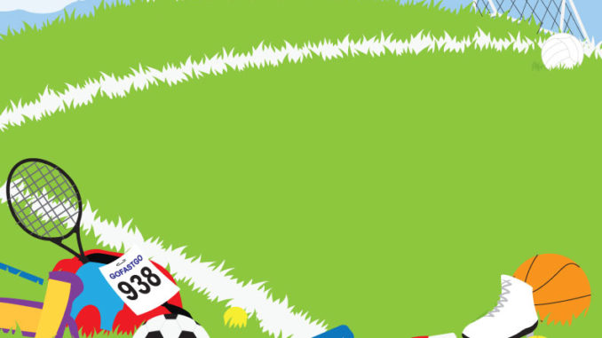
Возрастная категория – 6-7 лет
Цель: закреплять названия видов спорта
Описание: на слайде изображен какой-либо вид спорта и варианты ответа. Дети по одному выходят, педагог зачитывает варианты, ребенок выбирает ответ и нажимает на него. Если ребенок ответил верно, выскакивает смайл, если нет -слышит звук.

Slide 3
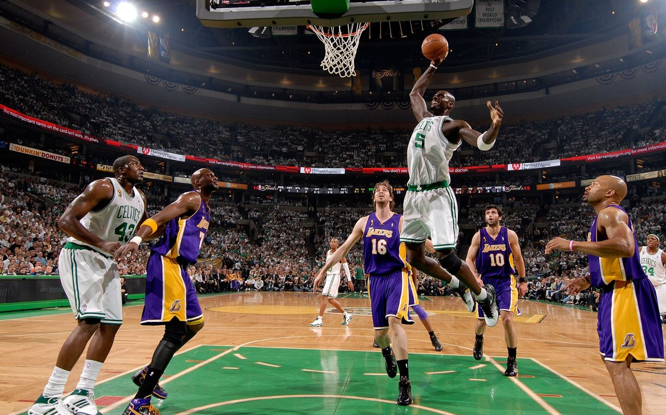
гандбол
баскетбол
волейбол

Slide 4
фехтование
биатлон
стрельба
дартс

Slide 5
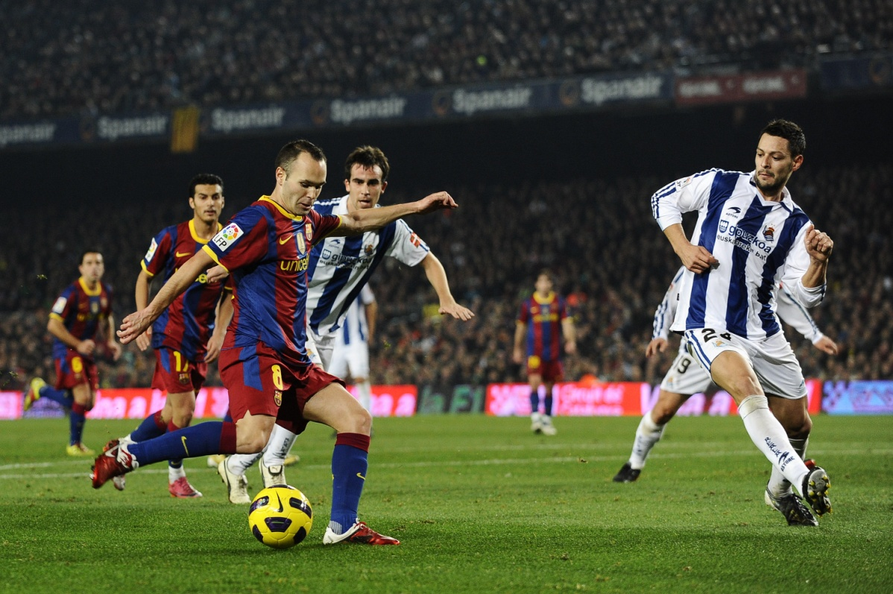
волейбол
футбол
волейбол
гандбол

Slide 6
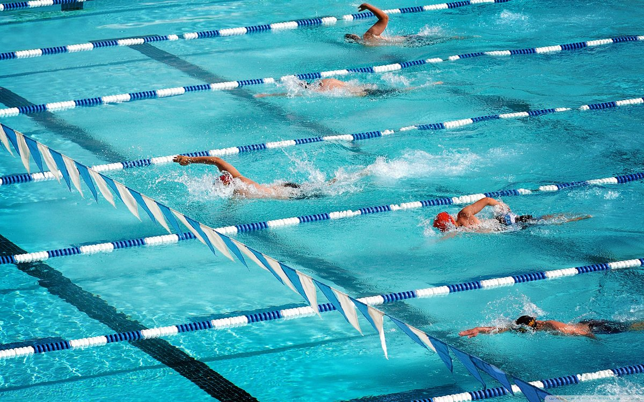
плавание
ныряние
водное поло

Slide 7
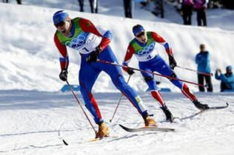
лыжный спорт
биатлон
сноуборд

Slide 8
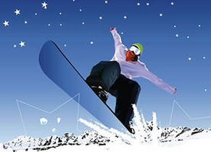
сноуборд
прыжки с трамплина
лонгборд
горные лыжи

Slide 9
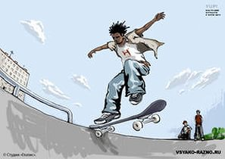
ролики
сноуборд
скейтборд
ВМХ

Slide 10
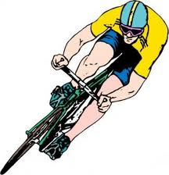
катание на велосипеде
мотоспорт
велоспорт
ВМХ

Slide 11
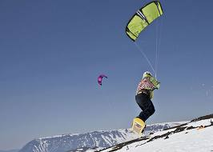
горные лыжи
трамплин
парашютный спорт
сноуборд

Slide 12
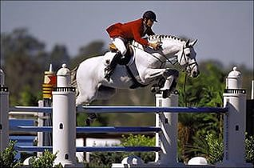
катание на пони
прыжки
конный спорт
лошадки

Slide 13
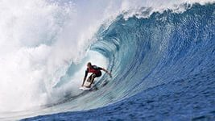
плавание
водное поло
серфинг

Slide 14
акробатика
танцы
гимнастика

Slide 15
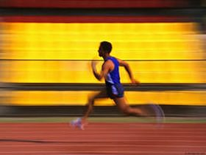
акробатика
танцы
легкая атлетика

